Slide 1
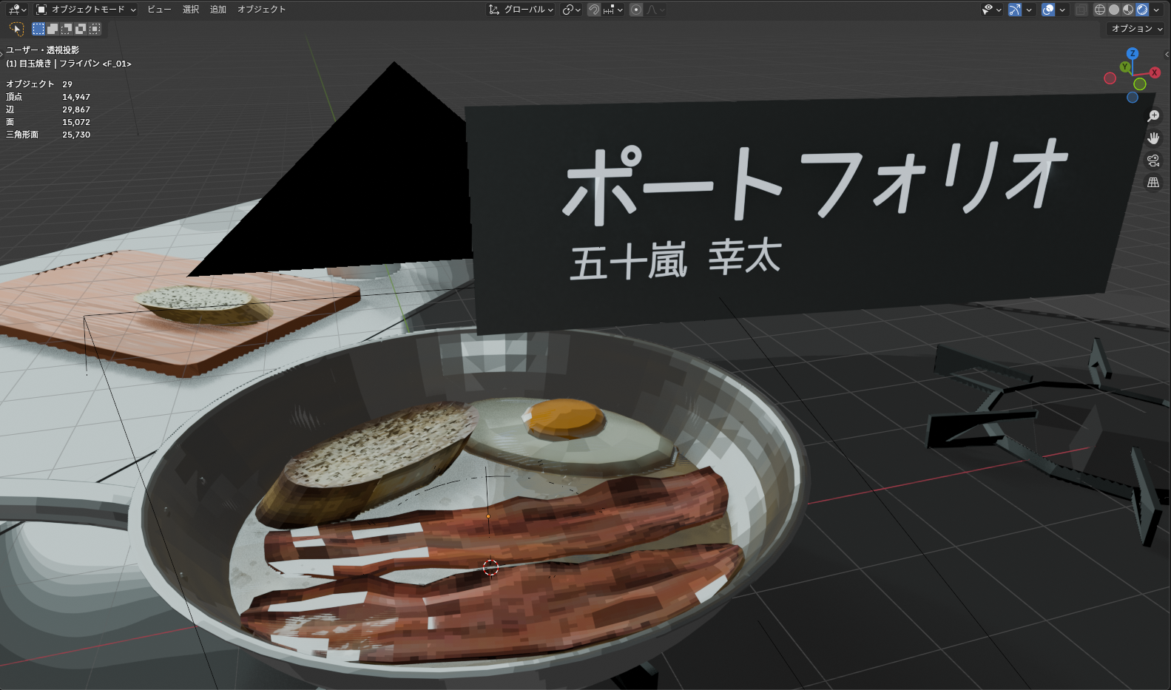

Slide 2



自己紹介
スキル
Python・・・・・・・・・・・・・
C++・・・・・・・・・・・・・・
C#・・・・・・・・・・・・・・・
HTML/CSS/Javascript・・・・・・
ポリゴンモデリング・・・・・・・
ソリッドモデリング(CAD)・・・・・
スカルプトモデリング・・・・・・
★★★★★
★★★★★
☆★★★★
☆☆☆★★
★★★★★
★★★★★
☆☆☆☆★
Igarashi kota
五十嵐 幸太
生年月日 2003年8月20日
生まれ 神奈川県相模原市
趣味 ゲーム、テニス、紅茶
所属 成蹊大学 理工学部
スマートニューロリハビリテーション研究室
美術部
相模原ローターアクトクラブ
好きなゲーム スプラトゥーンシリーズ、Balatro
このポートフォリオに関して
成果物のタイプごとに４つの章に分かれています。各章は、1.ゲーム開発、2.3DCG、3.プログラミング、4.その他 という項目です。
基本的には１ページ１作品の構成となっています。例外として、最初のゲーム開発の章に関しては章全体が１ゲーム作品分となっています。逆に、その他の章などは複数作品がまとまって構成されているページもあります。ざっと見るだけでもおおまかな内容は把握できると思いますので、是非 気軽に見て頂けるとありがたいです。
また作品および章は時系列順に並んでいるのではなく、見てもらいたい順に並んでいます。
使用アプリケーション
3Dサブスタンスペインター
Fusion360(CAD)
Creo Parametlic(CAD)
Visual Studio
Jupiter Notebook
Node Red

Slide 3

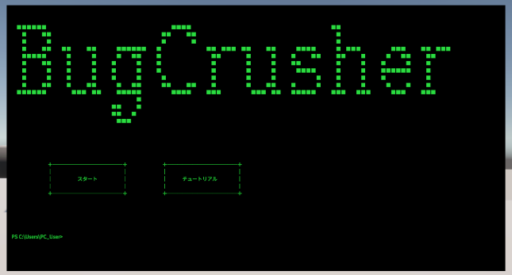
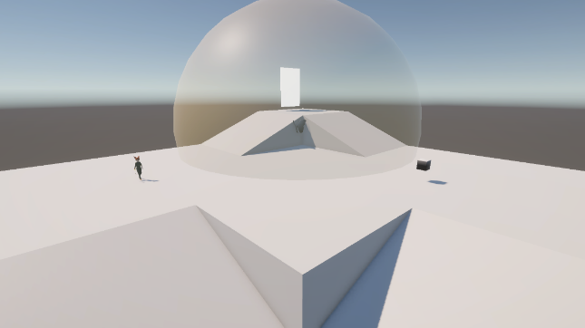
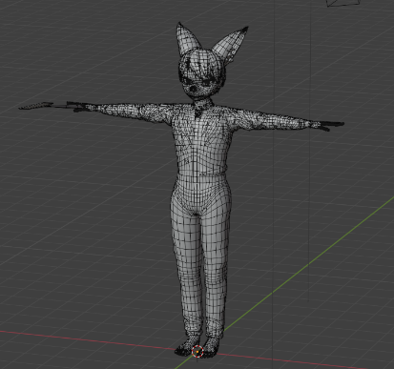
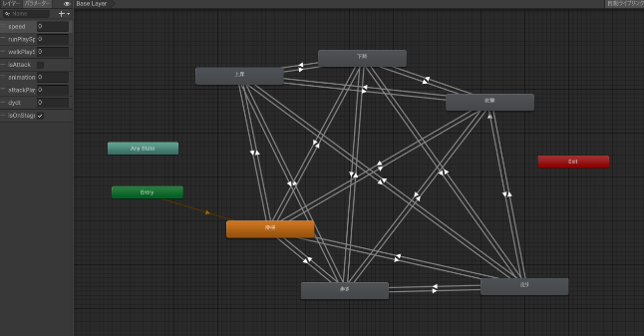
ゲーム開発
3DCD
プログラミング
その他
(CADと絵)
全6ページ

Slide 4
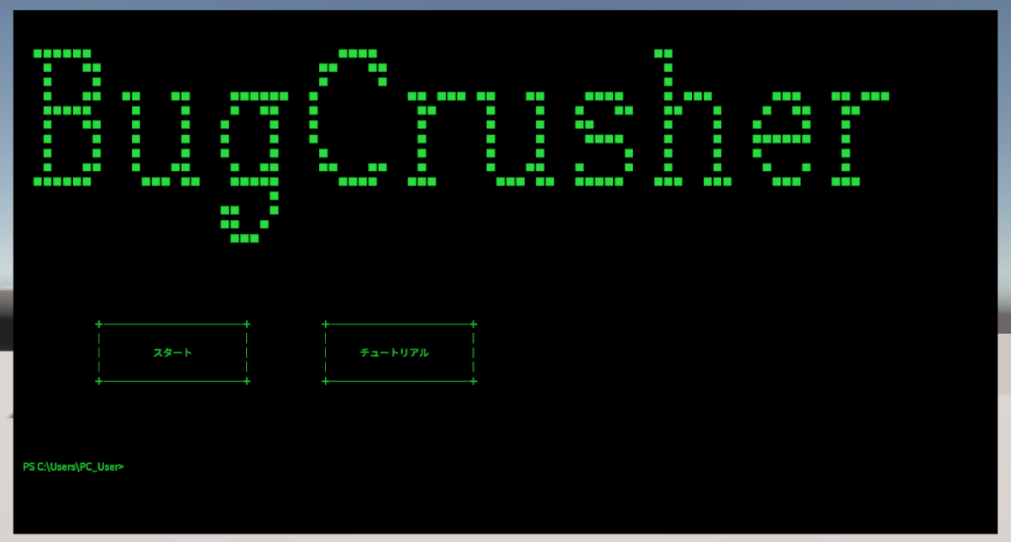
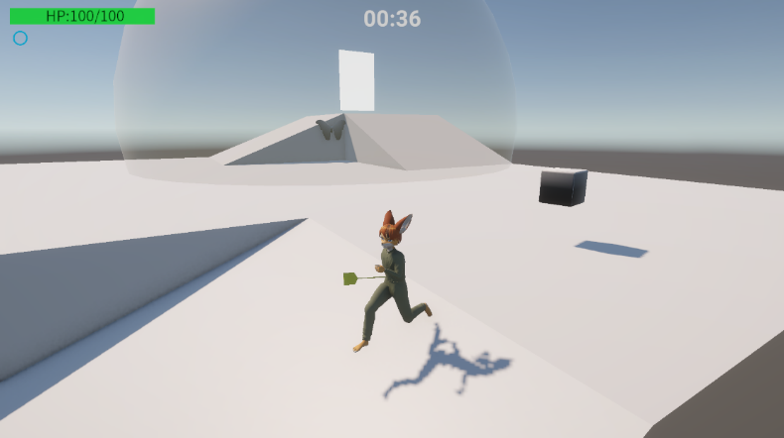
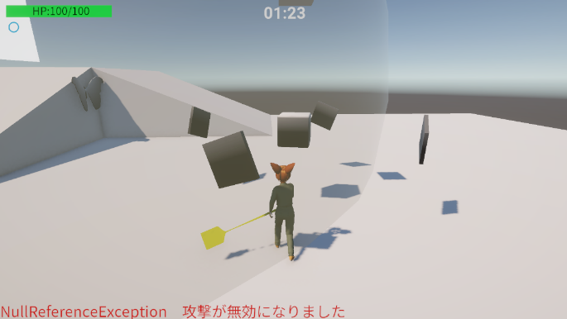
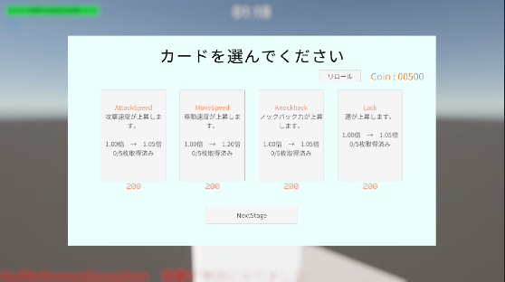
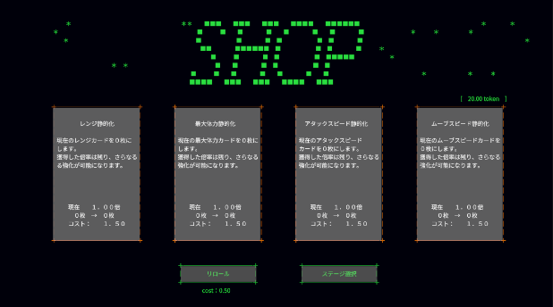
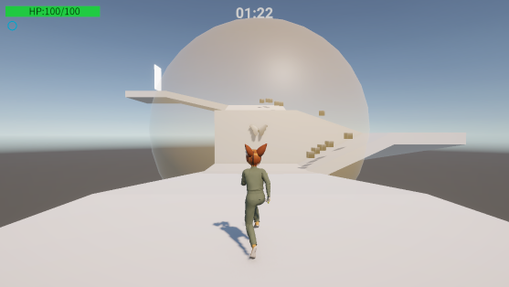
ゲーム全体像
主人公はこのゲームの製作者です。ひとまずゲームは完成しましたが、いざ実行してみるとバグだらけ。
幾何学的な本来のゲームの世界をクリアしていきつつ、この世界に 実体化したバグたちを潰して ゲームを完成させましょう！
自身を様々な方向に強化できるショップもあるほか、開発者ツールを使って法外な強化も・・・？
2025年6月
Unityを用いて作成しているゲーム、「BugCrusher」です。デザインやモデリング、プログラミングを作成しました。
こだわったポイント
自分の好きな、「ローグライク」「TPS(?)」「メタ的要素がある」といった要素を詰め込んでいます。
ゲームバランス的には、自身の強化の方向によって、様々なゲーム体験が出来るよう目指しています。
とりあえずゲームとして成り立つように、こだわりたい箇所はこだわり、そうでない部分は最小限の完成度で作成しました。
このスライドでざっと全体像を、次と次のスライドで世界観の説明とプレイ動画。その後、モデリングとプログラミングの詳細スライド×２の計３枚、全てで６枚のスライドでの構成です。

Slide 5

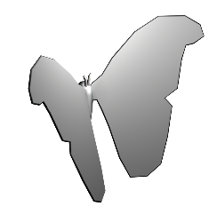
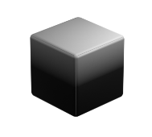
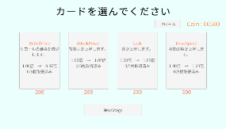
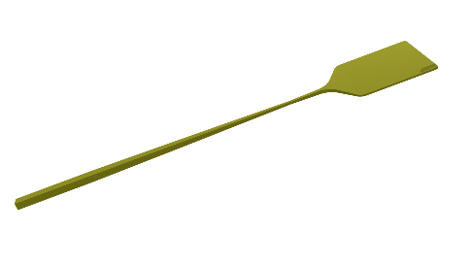
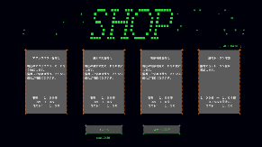
設定
ゲーム本来の敵たち
バグ由来の敵たち
cube
moth
オーソドックスな敵です。
シンプルに追ってきて、
シンプルに攻撃してきます。
大抵大量に沸きます。
例外処理の化身です。mothは「NullReferenceException」を
担当しており、近づいてる間色々なステータスを無効にしてきます。
現時点では攻撃力を０にしてきますが、自身のHPも無効になっているので１撃で確殺できます。
主人公はゲーム開発者で、幾何学的な世界観のゲームを作っています。開発はだいたい終わり、デバッグ作業を残しています。このゲームは、主人公がデバッグ作業をするためにゲームをプレイするところから始まります。
このゲームの目的は、主人公がゲーム内の主人公を動かしながら、実際にゲームをプレイしつつデバッグをしていくということが目標のゲームです。
本来のゲームに登場する幾何学的な敵の他に、虫がモチーフの敵が出現します。
ステージを進めるために本来のゲームの機能で自身を強化しながら、バグが実体化して出現した虫モチーフの敵を退治しましょう。
また、虫たちは厄介な特殊効果を持っているため正攻法ではクリアするのが非常に難しいです。
そのために、開発者ツール（特殊なショップ）を使ってさらに強力な強化をしつつ進んでいきましょう。
ショップ
通常のショップ
ステージクリアで獲得できるコインを使って、体力や移動スピード火力や獲得コイン量を強化できます。強化上限があります。
武器
開発者ショップ
バグを倒すと
貰えるトークンを使って実質的に強化上限を突破したり、強い強化ができたりします。
主人公が手にしているのは、
ハエたたきです。これでバグを
クラッシュしていきます。
いずれ他の武器も持てるように
なる予定です。

Slide 6
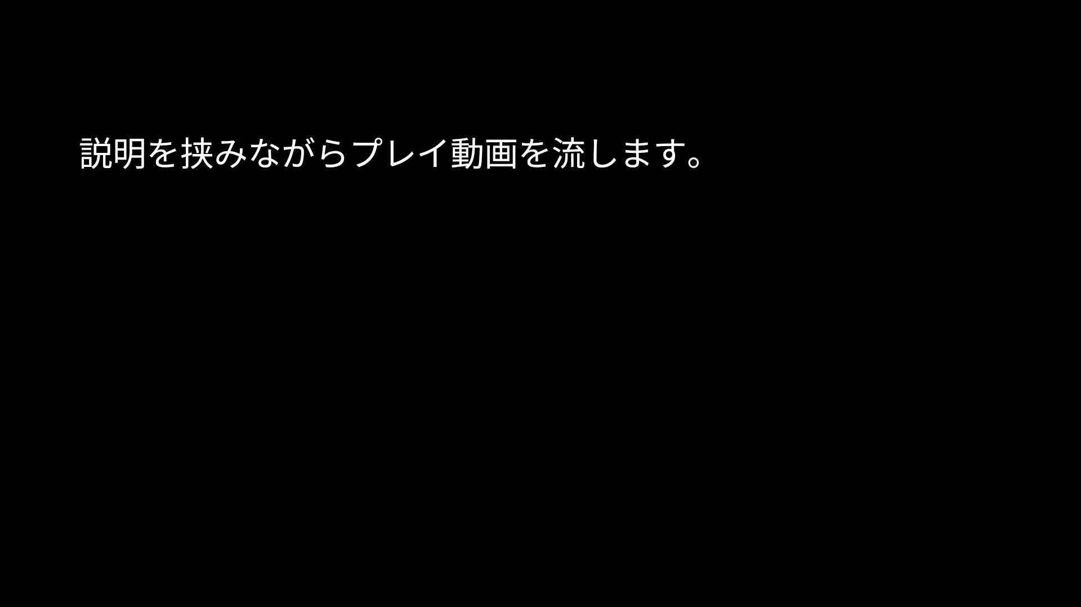
ゲーム映像
▲動画です (02:48) 音はありません

Slide 7
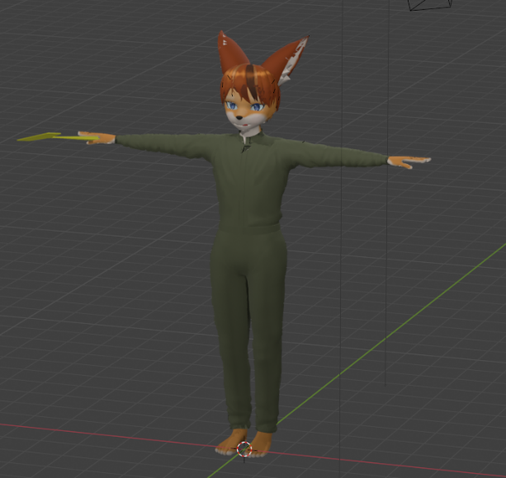
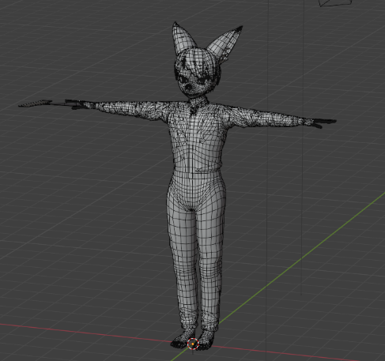
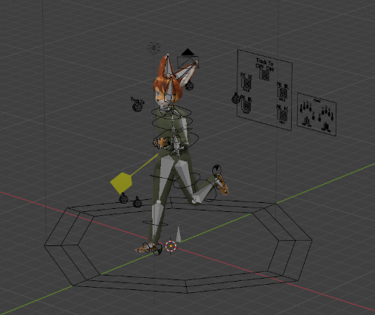
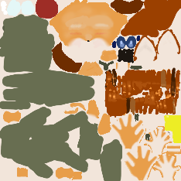
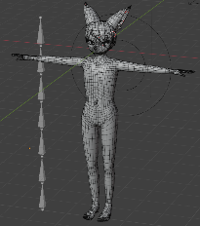
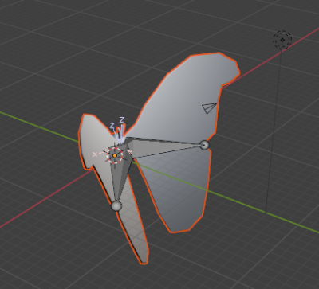
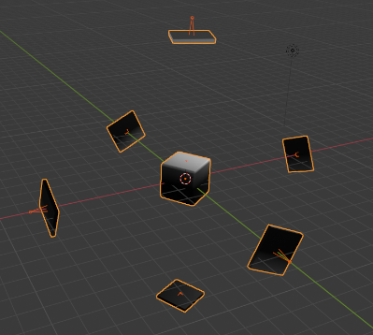
モデリング
待機、歩き、走り、上昇、下降、攻撃の６モーションを作成しました。服が
シンプルということもあり、テクスチャは2KのPNG画像１枚です。
リグと呼ばれる、モデルに骨を与えて
動かしやすくする仕組みも、０から作って
みました。
待機モーション中には耳がぴくぴくします。
△約3万弱
写真は走っているモーション、テクスチャ、素体(服を着せる前のモデル)です。
顔のポリゴンの流れ(トポロジー)や工夫は、ゼンゼロの公式から出ているモデルを参考にさせて頂きながら作成しました。
ここからは制作側のことを話していきます。
まずモデリングに関してです。主人公はできる範囲でこだわり、一方で敵とステージやオブジェクトはある程度の完成度に留めています。
Unityのテクスチャに関する知識が足りていないというのもありノーマルマップなどは使用していませんが、これらを使った場合
もう少しポリゴン数を少なくできると思います。
敵の色付けは手で塗っているのではなく、ベイクと呼ばれる処理方法で色を塗っています。
本来はゲームの高速化や色塗りの補助として使われることの多いベイクですが、時短と幾何学的な塗り方ができるということで直接塗りに
こだわったポイント
モデリングからリギング、初挑戦のアニメーションまで、様々なことを学びながら制作を進めました。またUnityでモデルを動かすということも初めて行いましたが、悪戦苦闘しながらきちんと動くところまでもっていけました。
モデリングでずっと参考にさせて頂いている夏森轄さん、今回ウェイトペイントでKMBLさん、リギングでYonaoshi3Dさん、またホヨバースから出ている公式キャラモデルなどを参考にさせて
頂きながら制作を進めていきました。
△180
使っています。
△692
それぞれで待機モーションを持ち、cubeは攻撃モーションを持ちます。
こちらも簡単なリグで制御しています。

Slide 8
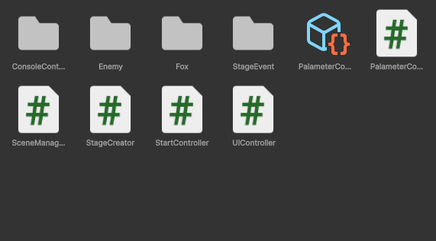
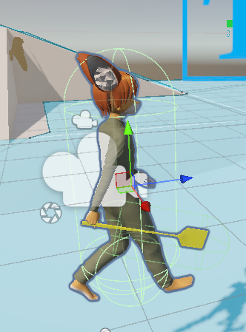
プログラミング(1/2)
プレイヤー制御
狐の獣人です。
視点はマウスの動きに合わせて、
狐の位置座標を参考にしてカメラの
向きと位置を動かす方針です。
攻撃判定は武器のボーンに当たり
判定を設置しており、攻撃に合わせて
有効にしたり大きさを変えています。
動き自体はアニメーション任せです。
攻撃したとき/されたときの当たり
判定は、すべて狐側から判定します。
敵ごとで当たり判定チェックをするわけでは無いので、処理が軽いです。
移動速度や攻撃速度などの各パラメータは、ステージ開始時に
シーンをまたぐPalameterControllerクラスから読み込み専用の
変数で受け取ります。
敵も同様で、個体差を持たせたパラメータを、敵がスポーンする際に
受け取っています。
敵の「moth」の効果範囲では攻撃が無効になります。これは毎フレームで範囲内か判定しているのではなく、入退場のタイミングで
カウントを増減させ判定しています。軽量化目的です。
このように少しの軽量化を図った処理を、出来る限りいれています。
プログラミングに関してです。PythonとC++の経験はありましたが、Unityに慣れていなかったのでここでも苦戦しました。
先にUnity公式のチュートリアルや本どおりに進めて習得して
いきました。
こだわったポイント
しっかりオブジェクト指向を意識し制作しました。
ただし全てを管理するようなスクリプトの整備が不十分で、それぞれのコード間での関数呼び出しが複雑になってしまいました。
作り直すとすれば、もう少し整理されたコードにしたいなと感じます。

Slide 9
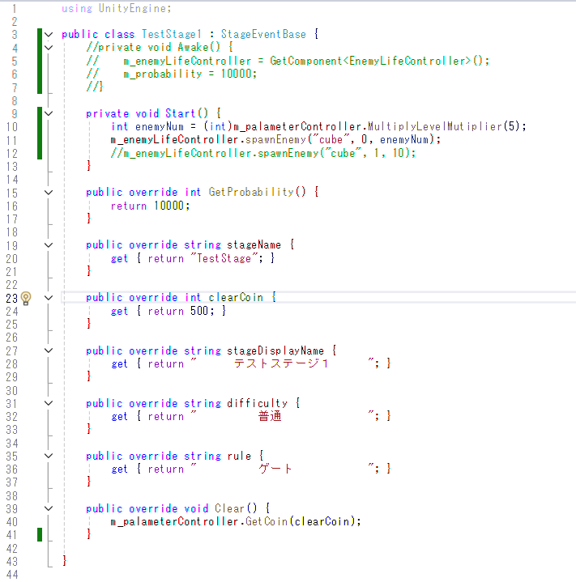
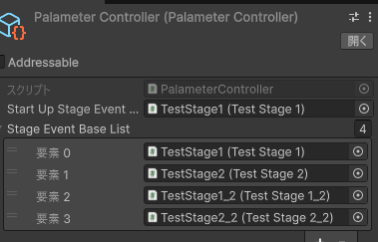
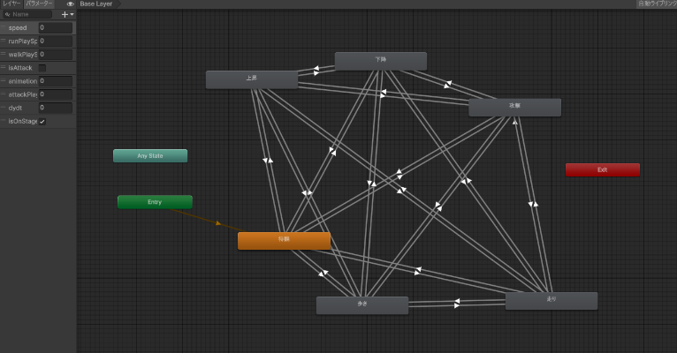
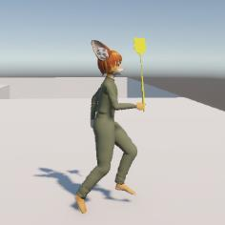
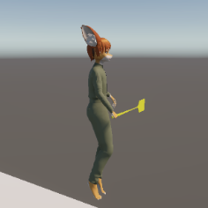
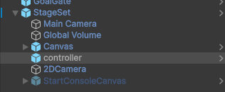
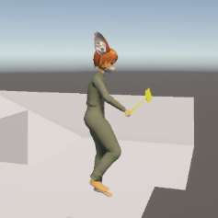
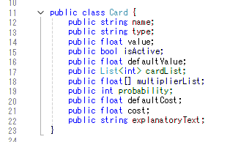
プログラミング(2/2)
ステージ管理方法
各ステージには「StageEventBase」クラスを継承して、ステージのコントロールをする子クラスが１つづつ存在します。
このスクリプトはステージにあるコントローラオブジェクトにて
実体化され、ステージに敵を沸かせたりステージギミックを動かす
などステージの動作を担当します。
それのみならず、実体化していなくても名前や獲得コインなどを
返せるようになっており、ステージ選択画面を表示させるための
ステージ情報も保持しています。
これにより、ステージの情報やプレイ時の制御がまとめて１つの
子クラスで管理できるようになります。
１ステージ１クラス１シーン、プラス共通素材を厳守している
ため、ステージが大量に出来ても混乱しにくいシステムになっています。
Unityのアニメーターステートマシンという
機能でキャラのモーションの移り変わりを管理
しています。キー入力や移動速度、落下速度
などから適切なモーションに切り替えます。
スクリプトを組んで、移動速度が変わっても足が滑らない工夫なども施しています。
強化カードの管理方法
強化カードはそれぞれCard構造体に
入れられています。
現在枚数や強化倍率、ショップで出現する確率などのほか、各種処理を便利に
分けるため文字列として、タイプなどを保持しています。

Slide 10
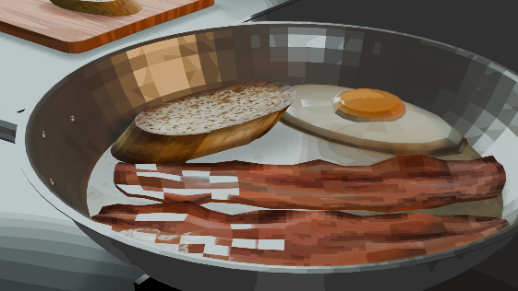
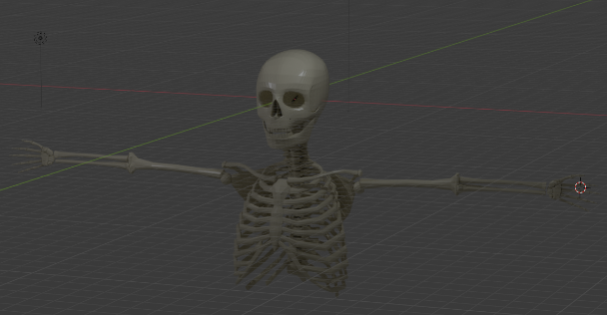
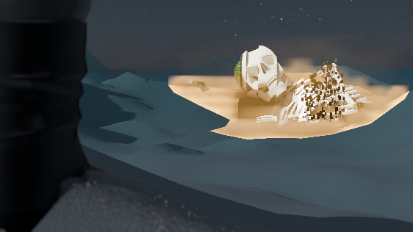
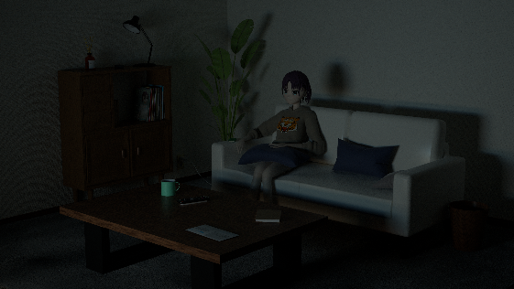
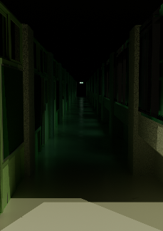
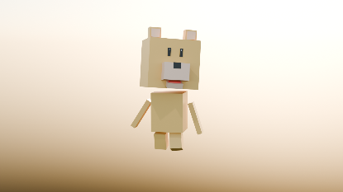
ゲーム開発
3DCD
プログラミング
その他
(CADと絵)
全5ページ

Slide 11
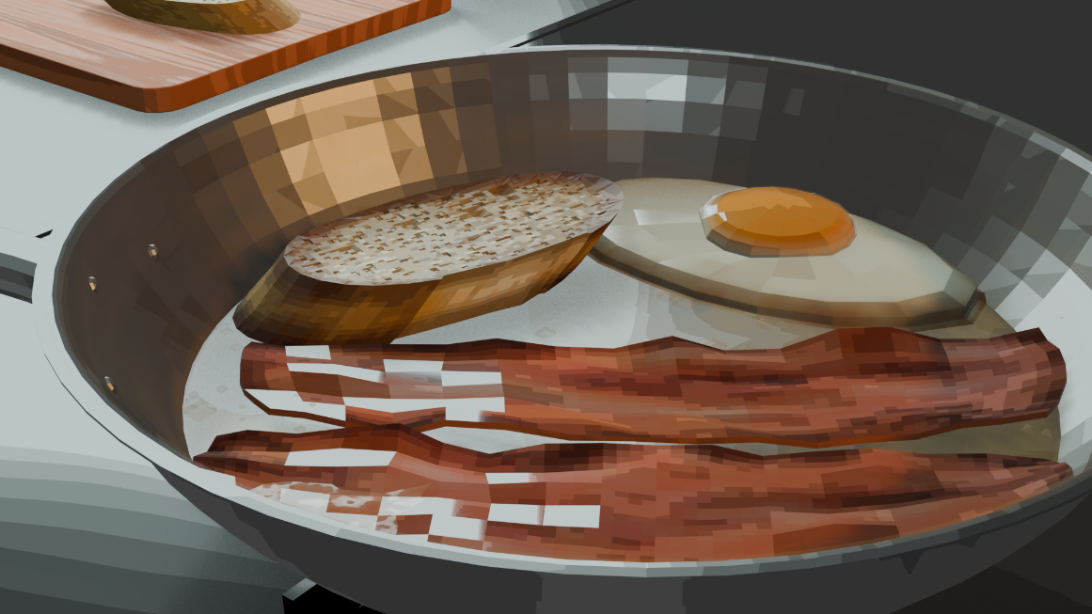
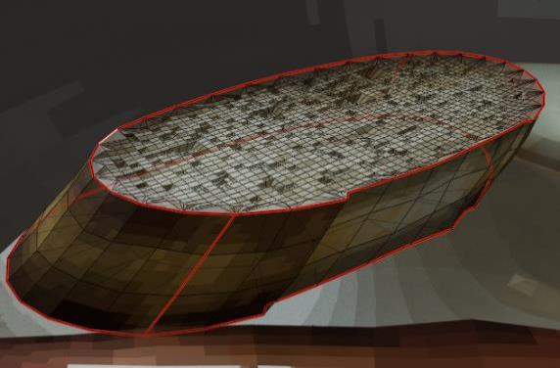
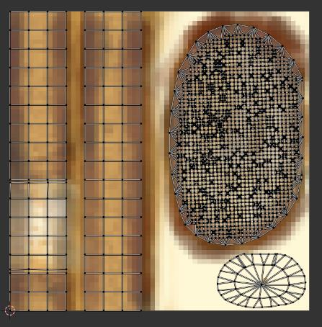
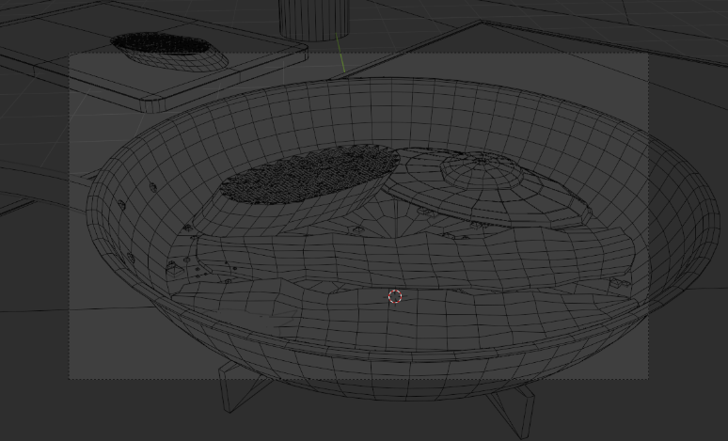
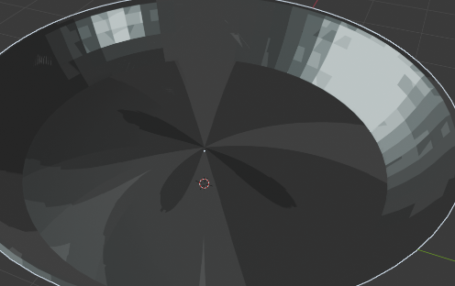
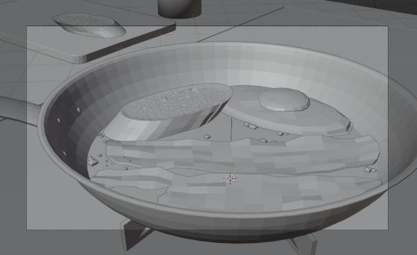
朝食
▲▶ フランスパンとそのテクスチャ
フランスパン △
目玉焼き △
ベーコン △
フライパン △
１つあたり・・・
2024年11月△約2万
3DCG4作目で、朝食です。文化祭に美術部の展示として出したものですが、図らずともラピュタのパンに寄ってしまいました。温かみのある食事を目指し作成しました。
こだわったポイント
他の美術部員はアナログでの作品が多いということもあり、3DCGでないと難しいローポリかつアニメ風の画風にしてみました。
パンやベーコンの表面も低めの解像度のものを使用し、あえて粗くしています。
また目玉焼きは二重に面を張ることでぷるぷる感を出しています。
フライパンはノードを組んで異方性と呼ばれる特有の金属の
反射を作り、フライパンらしさを演出しました。
5,414
385
444
5,186
▲ワイヤーフレーム
◀
異
方
性
◀
ソ
リ
ッ
ド

Slide 12

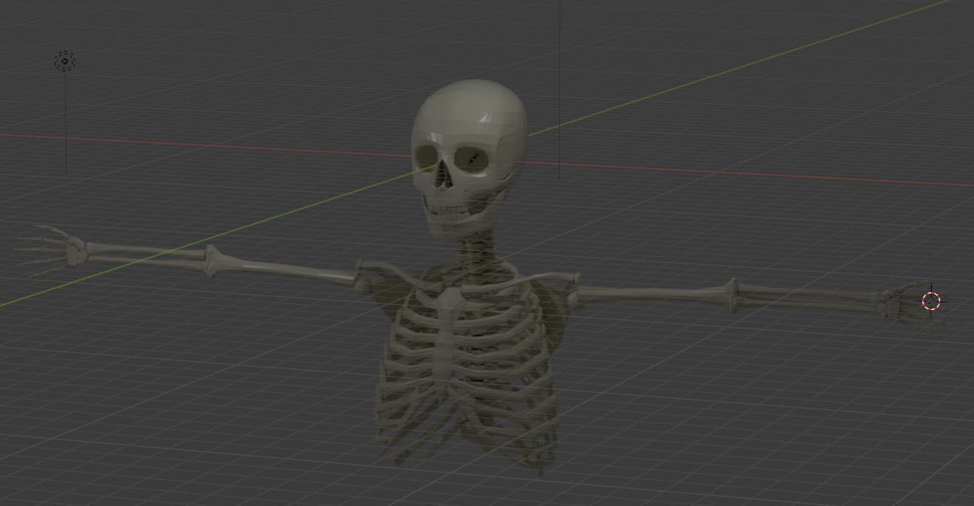
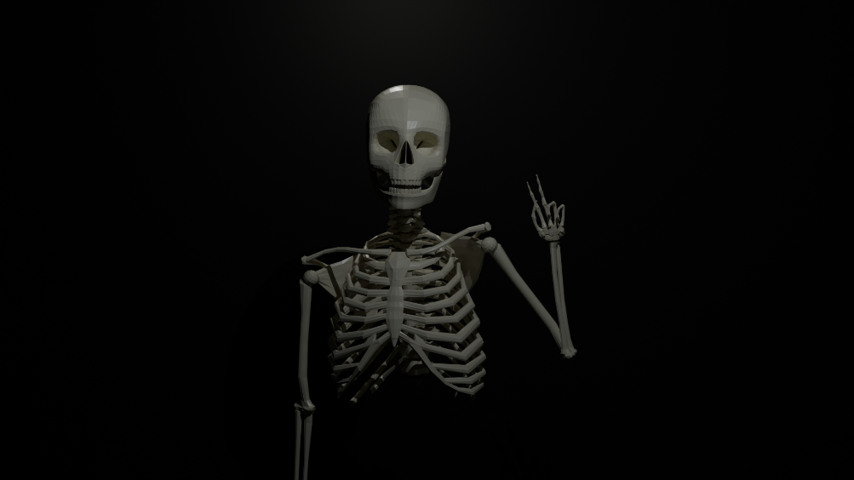
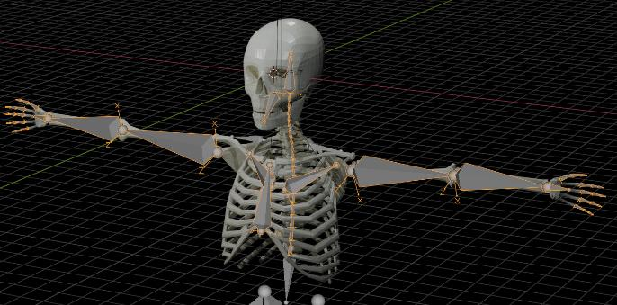
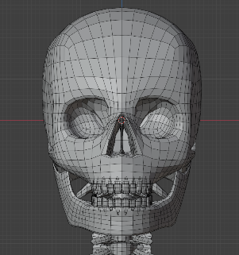


ローポリ骸骨
◀
ポ
｜
ズ
取
れ
ま
す
2024年5月 △約4万
ローポリ骸骨です。この１ページ後の作品のために、上半身のみ作成しました。このまま高ポリゴンにしても大丈夫なような工夫が
一応されています。
こだわった点
こちらは解剖図や本を見ながら１から作ったものです。なかなか骨の数が多く、簡略化しながらうまくローポリゴンに落とし込み作成することが大変でした。
このモデルで初めて外部ツールに頼らずリグを組みました。背骨など、ポーズを変えても骨自体は変形しないような工夫をしています。
いい感じのローポリ感を目指し、それに沿ったモデリングができたと思います。
▲脊椎1つ1つに対応したボーンを作ることで変形を防いでいます。制御自体はUnity基準のボーンでコントロールできます。
▲▼頭部_ワイヤーフレーム
▼腕部のワイヤーフレームです。

Slide 13




雪山
▲ワイヤーフレーム
▲骸骨と周辺以外を透過させて出力しました。
3DCG 2024年6月 △約115万7千
雪山です。水無月展という、美術部の展示企画で出したものです。１つ前の骸骨はこれのために作りました。ポリゴンのうち94万7千は手前のきらきらした雪面のみに費やしています。
こだわったポイント
この世のものではない物体を発見したという設定です。バグった骸骨と周りの空間を色々と対比させています。
それぞれを分けblenderで出力後、画像を重ねて作成しました。
手前の地面は細かい透明の粒子を大量に生成して雪の質感を出しています。当初は正直ごり押しをしてこうなりましたが、今考えると別のうまい方法もあったなと思います。
▲全体です。視点との距離で青くし、空気遠近法を再現しています。
また、全体に薄い霧のようなものを置いています。

Slide 14









映画鑑賞
▲ワイヤーフレーム
2024年7月 △約17万7千
二次創作の浅倉透さんです。
美術部内のイベントで、好きなキャラを交換してお互いに作品を
作り合おうということになりました。その際に制作した作品です。
こだわったポイント
アイドルマスターに登場するアイドルですので、逆に日常の1場面を切り取ってみようと思いました。映画や読書が好きらしいので、部屋でのんびりしている姿を制作しました。奥の雑誌にも浅倉さんのアイドル姿の衣装を着せて表紙にしてみましたが、暗さが原因して見えないのが失敗です。
キャラモデリング自体は3キャラ目でした。顔ほ本家に寄せきることができていなかったり、皮膚の色が単色であったりなど、改善点は多いです。
小物たちはかなり良い感じにモデリングできたと思います。
▲浅倉さん (Auto Rig Proを使用) ▲
▲明かりがついた状態
▲アイドル衣装の雑誌

Slide 15






その他
▲現在作成している獣人の子です。VRCに対応できるリグやシェーダーも勉強中です。
（のちのちゲーム開発で使いました）
▲blenderで本当に最初に作ったものです。
本を買ってそれ通りに作っただけですが、今でも愛着があります。
◀▼初めてキャラモデルをしたときのものです。左から下にするために、かなりの時間を費やしました。
頭と体が繋げられない事件も発生しました。
▲二次創作の轟くんです。モデリングに慣れるため、2回目のキャラモデリングとして作りました。
▲blenderで、私が最初に美術部の展示に出した作品です。会場の光が絵の中にさしこんで、現実と絵がリンクしている様子を表したかったのですが、あまりうまく行きませんでした。

Slide 16






ゲーム開発
3DCD
プログラミング
その他
(CADと絵)
全4ページ

Slide 17


バウンドする点
計算としては、光点の位置、速度を保存しておき、ボタンに合わせて
加速度を変更しています。
壁に当たった際は、壁方向ベクトルをいじって反射させていますが、たまにめり込むことがあります。
動画中でも実は22秒前後でめりこんでいます。
ゲームのバグなどにかなりの既視感を覚えました。
軽量化の工夫として、全体を４エリアに分け、該当する壁の当たり判定
のみチェックするようにしています。この程度の重さの処理ですとあまり意味はありませんが、ゲームエンジンに似た仕組みを作ってみたくて
実装しました。
これ全体で320行ほどのコードです。
下のものなどを含めて１週間ほどで開発しました。
▲動画です (00:33) 音は雑音のみです
研究室にてC++の勉強会の際作成したものです。
M5Stackというマイコンを使用し、光点がバウンドするプログラムを組みました。
初めてC言語系列に触れたばかりでPythonとの違いに
戸惑いましたが、基礎を固めることができてよかったです。
右は、
「LED パネルに（グラデーションのような）動きのある表示パターンをさせる機能」
というお題で作成したものです。
１秒で１周します。
C++も初めてでしたし、マイコンを
使うのも初めてだったので苦戦しましたが、
綺麗なコードか組めたと思います。
今思い返すと、これでもライブラリという
機能でかなり簡単になっていたなと感じます。
こだわった点
先生から課された課題は、ディスプレイに表示したボタンで
光点を移動させろ、というもののみでした。
ですが面白そうでしたので、色々機能を盛り込みこうなりました。
実は小学校のころExcelのVBAの授業にて、壁で反射するコードを
書いていました。それを思い出しながらのコーディングになりました。斜めの壁が厄介でした。

Slide 18




ロボットカー
実行環境はJupyter Notebookです。
私が担当した箇所は、チームで
作ったコードをつなぎ合わせる作業や全体フロー、その他細かいバク取り
などでした。
2023年7月
授業内で優勝しましたいえい
応用Pythonという授業にて、半年かけてグループでコード開発を行いました。
最後の授業では、各班の作成したコードを取り込んだロボットカーでロボットカーコンテストを行いました。
左右の手の筋肉の信号を読み取って、それでロボットカーを左右に曲げたりといった制御をします。
課題はリモコンカーをリアルタイムに制御するというものです。コードの構造や工夫がもろに操作感に表れるので、
変数を調整するだけでも大変でした。
みんなで相談やトライアンドエラーをしながら、少しづつコードを改善して
いきました。
二時間連続の授業でかなり骨太な授業でしたが、かなり楽しくグループ開発を経験できました。研究室はこの授業がきっかけとなり、これを担当して
くださった先生の研究室に配属しました。
こだわった点
操作が重くなりすぎず、また今どんな数値が入っているのか
わかりやすいように工夫しました。
また、操作感に個人差が出ないよう、最大のパワーを測って
フィットさせてくれるプログラムなども作りました。
なおタイムアタックで急いていたので、測るのに10秒弱くらい
かかるこれは１度も使いませんでした。悲しい。
もうすぐ市民の方や小学校対象に、
これに似たロボット教室を開催
します！
研究室の教授と、自分含めた研究室の生徒たちで授業を行う予定です。

Slide 19




音楽再生コード
pythonで作成した際には、かなり楽に
音を再生する機能(ライブラリ)がありました
が、C++では使えませんでした。
そこで、自力で音楽ファイル(.wav)を
生成し、windowsの標準機能を使って
再生するという手段をとりました。
wavファイルはなかなか難解で、16進数のみで構成されていたり、音データ
の前に決まったフォーマットで情報を載せなければいけませんでした。
↓の動画の右側の数字たちは、手で入力した楽譜(?)です。
これをもとに音楽を奏でます。ぷつぷつ音はご愛嬌です。
▲楽譜です。
音階や音量などの情報を書いています。
正直読みにくくてしゃーないです。
2025年3月
音楽を作成するコードです。C++で作成しました。応用Pythonプログラミングの小課題を作っている間に作成したものを、かなり改良しました。
今回は、動作確認として「ム責任集合体」(誤字ではないです)という曲のサビの一部を譜面に起こしてくださった方の楽譜を参考にさせて頂き、一定の規則に従ってtxtファイルに入れています。
こだわった点
このコードで初めてオブジェクト指向というものを意識して
コードを作りました。複数人でコーディングをする際かなり重要になると聞き、練習の為に作成しました。
扱う際には↑の計５行のコードのみで、楽譜ファイル読み込み
から音楽ファイル作成、再生まで行ってくれます。
▲.wavファイルのフォーマット部です。
▲動画です (00:27) 音が鳴ります。

Slide 20




その他
▲ほぼ初期状態だと
こんなんです。
▲blenderでノードプログラミングはよく組みます。こちらは机の木の
表面をノードで設定したものです。なんとなくで年輪を意識して組んでみましたが、もっと実力をつけて理論的かつ良い感じにやりたいです。
重力が変な世界観で作っていたので、
部屋の形やらが、すごいごとになっています。
2023年7月
▲音楽再生コードの基礎部分になったものです。(Puthon)
sin波の重ね合わせで配列に音の高さを挿入しています。
C++のものを作って分かったのですが、実はかなり楽させてもらっていました。
ライブラリすごい。
◀同じくblenderのノードです。
0～100までの整数値を入力すると
デジタル数字で出力されます。

Slide 21









ゲーム開発
3DCD
プログラミング
その他
(CADと絵)
全2ページ

Slide 22







2年のCADの授業では先生から扇風機を渡され、グループで分担してCADで再現しろとのことでした。
私の担当は首振り機構や羽、ギアボックスでした。きちんと首を振る様を見たときには達成感がすごかったです。
▲中間課題_ドライブワイパー
▲期末課題_スパイガシェット
この２つは１年のCADの授業の課題で作ったものです。自由なものを作れとのことでしたので、スプラトゥーンシリーズの武器を作成しました。
どちらもお手本をよく見てしっかり再現することにこだわり、数式で立体の曲線を描いたり、開閉のギミックを搭載しました。
CAD
▲全体
▲担当した箇所全部
3Dプリンターを授業で使い、先生に頼み込んで個人の印刷もいくつか経験させて頂きました。
これは机の上に置物として設置しようと置物を出力したものです。なかなか難しいものです。
◀
裏
側
◀
取
り
付
け
こだわったポイント
テンキーの位置にマウスを置けたら楽だな… と思い、キーボードを計測して作成しました。ピッタリサイズです。
ここまでが2023年までのCADの経験です。この経験もあって、2024年頭にPCを購入してblenderをやり始めました。
▲CAM出力確認画面
▲残念な出力結果

Slide 23

絵
中高で美術の授業が楽しかった記憶があり、大学では美術部に入部しました。blenderを始める前までは描いた絵などを展示会などに出していました。
▲「絵」
鉛筆が好きなので、全て鉛筆で描きました。
モデルは大学がある吉祥寺のアパートで、昼に撮った写真から夜を想像して描きました。
これのために6Bの鉛筆を買いました。
デジタルになれたくて、かつ友達に勧められたインディーゲームに登場する食べ物の絵に憧れて作りました。スマホで描いています。
魅力的な絵を書くのは難しいなと痛感させられました。
ちなみに「勇者の飯」というスマホゲームの絵に憧れました。本当においしそうな絵が登場します。
▼「夜」
▼「フロランタン」
▲「街」
▲「ぼかし」
アクリル絵の具で描きました。
「夜に見えるけど実は深い海底に沈んだ街で、少数の人間が適応して暮らしている」いう設定のつもりでしたが、水感を出すのが難しすぎました。普通に夜に見えます。
ですが、色味がかなり良い感じにいったと思います。お気に入りです。
高校の授業で作成したものです。
シルクスクリーンという技法です。地味に二種類の型紙しか使って
いませんが、代わりに170回ほど
刷りました。
べた塗りでグラデーションをして
みたくて、調整を重ねました。

